Slide 1

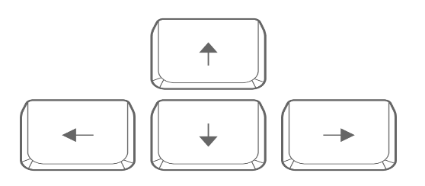
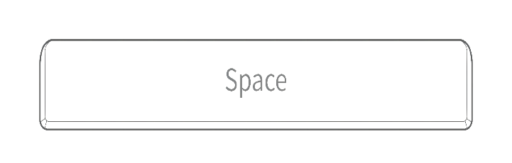
移动
发射子弹
P
游戏暂停
Esc
退出游戏

Slide 2

开始游戏
操作指南
历史分数
开发人员
更换飞机

Slide 3


Slide 4
外星人入侵

Slide 5
2人小组

Slide 6




Slide 7



Slide 8


Slide 9




